Slide 1
Hardver
Bozidar Vucic

Slide 2
Definicija
Hardver ili racunarski HARDVER(engl. hardware; computer hardware) je fizički, opipljivi deo računara

Slide 3
Podela/vrste(u obliku tabele)
Lični računar (PC)ućište
Kućište
Napajanje strujom
Matična ploča
Proširujuće kartice
Fiksni mediji
Uklonjivi medij
Ulazni uređaj
Izlazni uređaj
Glavni centralni računar
Superračunar

Slide 4
Osobine,namena
Hardver se mnogo ređe menja nego softver.
Mogućnosti računara u najvišoj meri zavise od hardvera i njegovog kvaliteta.
Hardverska, računarska arhitektura koja se koristi u kućnim računarima se naziva Von Neumannova arhitektura.
Hardverom obično komanduje softver.

Slide 5
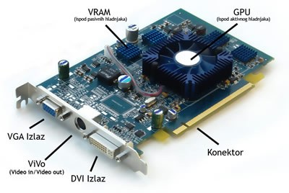
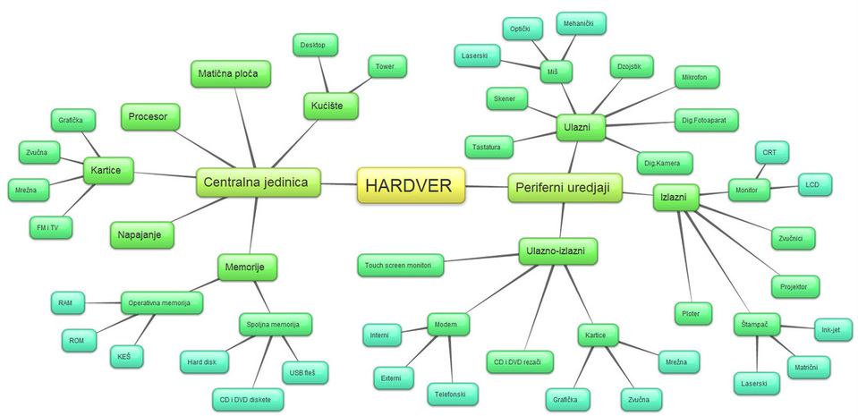
Slike

Slide 6
Istorijska zanimljivost
Osnovna baza svih modernih računara je Von Neumannova arhitektura, koju je 1945. detaljno opisao mađarski matematičar John von Neumann. On opisuje arhitekturu dizajna za elektronički digitalni računar koji ima procesorsku jedinicu koja se sastoji od aritmetičke logičke jedinice i registra procesora, upravljačke jedinice koja sadrži registar instrukcija i brojač programa; Memoriju za pohranjivanje podataka i skup instrukcija, vanjsku jedinicu za pohranu podataka, te mehanizme ulaza i izlaza.

